Slide 1
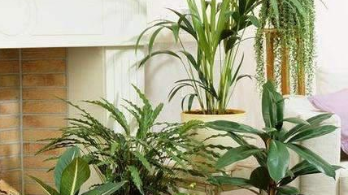
什麼是風水植物

Slide 2
居家風水植物
在家中放置植物對於風水的影響是比較大的，
所以千萬不要胡亂放，一定要按照自己的需求以及專業大師的解說進行放置。
如果說放的好的話，會讓整個家庭萬事順利，放的不好，很有可
能會讓某些家庭成員的運勢受到影響，一起來看一看風水植物上
的那些說法吧。

Slide 3
何謂「風水」？
古代辨別環境風水都是靠著陰陽、五行、八卦，這些學問都是在
人類生活居住中日積月累所總結出來的經驗。
那麼風水到底是什麼？
風水學=環境哲學
Notes:
我們可以利用一些物品來調整我們的環境，從而讓它影響我們的命運，以便朝著更好的方向發展。
現在的風水基本圍繞我們的居家環境，然後調節出適合我們的財運、文昌運以及婚姻運等等。好的風水可以使我們的煞氣消退，更利於我們的身體健康。所以風水是一門玄學，也是我們孜孜不倦所追求的學問。

Slide 4


Slide 5
可以利用一些物品來調整我們的環境，從而讓它影響我們的命運，
以便朝著更好的方向發展。
現在的風水基本圍繞我們的居家環境，找出適合我們的財運、
文昌運以及婚姻 等等。
好的風水可以使我們的煞氣消退，更利於我們的身體健康。

Slide 6
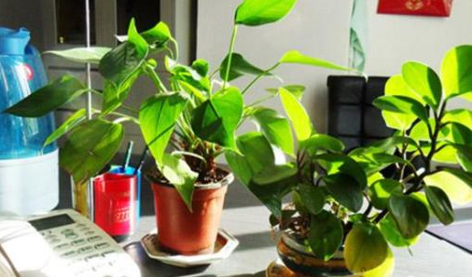
風水植物
植物有利於我們環境規劃，調節空氣品質。
在風水學中，植物風水學則是一門學科，
可以增加我們對植物風水學的認知
可以利用植物規劃我們的生活氛圍，達到天
人合一、返璞歸真的境界

Slide 7
如何分辨風水植物？
可以利用的風水植物都有哪些。
1.代表吉祥含義的風水植物
橘子、吉祥草、香椿樹、槐樹、靈芝、牡丹花、梅花、桂花、石榴、李子等。
2. 具有辟邪的植物有發財樹、桃子樹、柳樹、艾葉、銀杏樹、茱
萸、柏樹、無患子和葫蘆等。

Slide 8
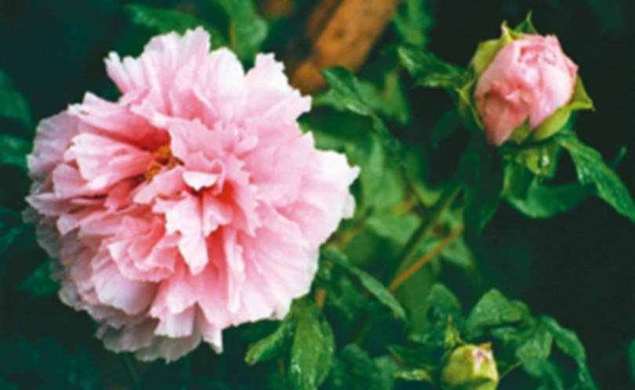
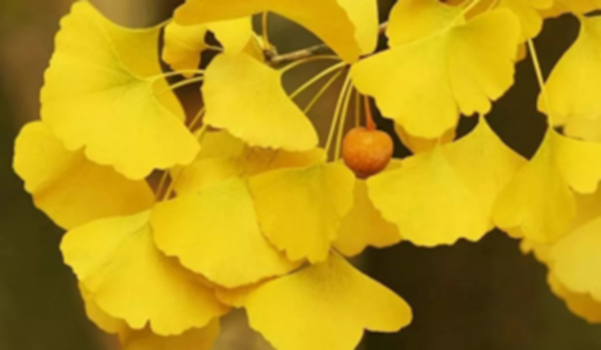
牡丹花/銀杏樹:是另一種風水植物

Slide 9
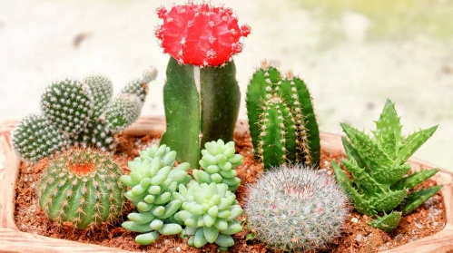
不要放置有尖刺的植物
很多朋友都喜歡購買仙人掌，或者是仙人球，又或者是一些小的
多肉植物，裡面也會有類似仙人掌和仙人球的東西。
實際上在家庭風水噹中，一直把尖銳的物品當做了不好的象徵
尤其是已經結婚的夫妻的話，經常容易爭吵，而且有小孩的也容
易和孩子產生代溝
Notes:
所以在這裡給大家最好的建議，就是不要在夫妻的房間或者是客廳當中放置有尖銳結構的植物，
可以把仙人掌、蘆薈這些植物直接放置在孩子的書桌前面。因為孩子沒有結婚，而且需要學業順利的話，
可以通過這些植物增長敏銳的思想，並且能夠對他們的眼睛有好處。
凡事有兩面，仙人掌也可化解煞氣，如客廳窗外看見其他建築物的尖角，可置仙人掌在窗邊或露台，以作化解。

Slide 10
.數量不應過多
植物的重點是裝飾，故數量不宜過多，否則會給人雜亂的感覺
也會影響氣流。
另外，睡房內不建議擺放植物，因晚上植物會與人爭奪氧氣。
廚房由於油煙較大，同樣不適宜放置一般植物，若有需要擺放
則可選擇水種植物。
無論放在何處，都要經常打理，保持植物生氣。

Slide 11
不要妨礙走動
家中不宜擺放太多植物，擺放以不妨礙人走動為宜，並要注意植
物大小的搭配。
另外，通常家居應以中、小型植物為主，不宜選大型植物，以免
在視覺上帶來壓迫感，以及影響氣場的平衡。

Slide 12
容易打理為佳
宜選一些易於打理的植物，不要在辦公桌上種植或擺放一些太嬌
小和難養的植物，因為這樣不容易打理之餘，也會耗費主人精神，
影響工作運。

Slide 13
切忌死氣沉沉
即使種的植物比較「粗生」，也勿完全不理，偶爾要花時間照顧
一下。若發現辦公室內的植物死氣沉沉，應及時處理，救不活的
話，就要馬上換新的一盤。
花草發霉，不單會影響衞生，植物主人也容易沾上霉運，所以絕
不是好兆頭。

Slide 14
仙人掌可化煞 [辦公室]
仙人掌一直都是辦公室植物的熱門首選，據說有化解煞氣之效；
其實帶刺的植物不應放在自己面前，因為這會對人緣有所影響，
如同帶刺的玫瑰，讓人如何接近呢？
仙人掌不宜選太高太大棵的，同時建議放置在辦公桌角落等不太
顯眼，亦不易觸碰到的地方。

Slide 15
不宜鮮艷濃香 [辦公室]
顏色太鮮艷或是味道太濃烈的花，例如紅玫瑰和百合花等，均不
宜放於辦公室。
因為花味過於濃郁，容易讓人不適，亦非每個人都可以接受得到。
風水角度而言，有機會令人心散，容易有焦躁不安的情況，影響
工作狀態。

Slide 16
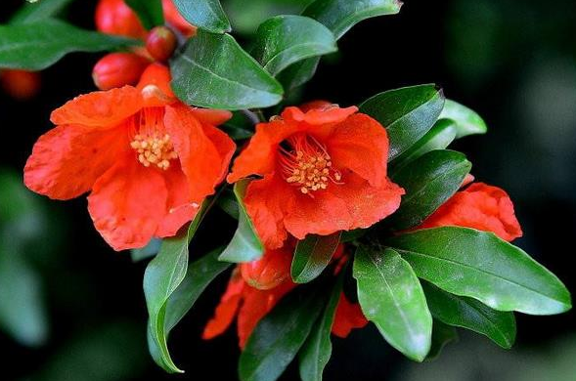
庭院適合養殖甚麼風水植物？
庭院適合養殖什麼風水植物又有何禁忌呢
石榴、李子、槐樹、吉祥草以及梅花等等。
吉祥草代表著吉祥如意，而且終年都是青翠的顏色，在庭院的淤
泥水中都容易生長出來。
Notes:
石榴樹和李子樹都是可以結出果實的樹木，所以石榴樹一直有多子多福的含意，而李子樹則有桃李滿天下的含義。
另外，梅花為五個花瓣，一般會有吉祥和梅開五福的涵義。一般常綠的植物都是代表吉祥含義的植物。當然有好就有壞，
比如含有毒性的植物則屬於禁忌之物，如曼陀羅、夾竹桃、風信子、一品紅等等，我們在種植的時候，最好避免種植這些。

Slide 17
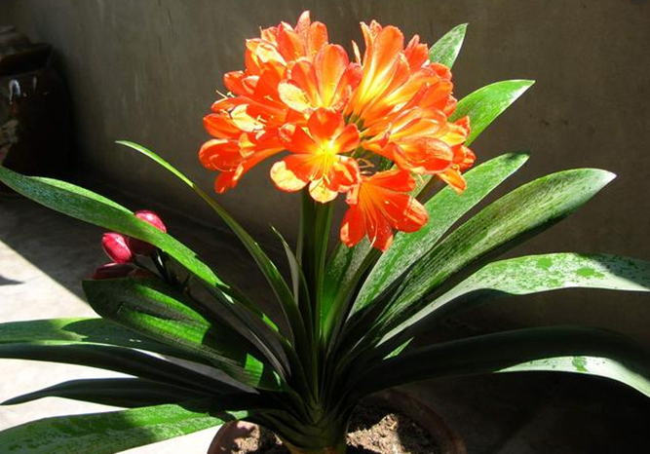
家居裡適合養殖甚麼風水植物？
不同的植物對應着不同的植物風水，有的花卉植物能富貴生財
有的能護宅擋煞；若想要更好地發揮植物的風水用，還需要擺在
合適的位置

Slide 18
家居裡適合養殖甚麼風水植物
家中適合養的植物有很多，可以養富貴竹、君子蘭、仙客來、金
錢樹、發財樹、蓬萊松等這些寓意非常好植物，他們有吉祥如意，
招財發福的含義，一般我們可以養在客廳中。
這樣不僅能讓我們觀賞到碩果累累、綠色如畫的植物，還能增進
我們與家人之間的感情。

Slide 19
風水植物禁忌
如果我們考慮不周、疏於照顧的話就會導致這些植物出現發黃、
落葉、甚至死亡的現象出現，那麼將不利於我們的風水。
所以我們在享受美好的同時，也要注意定期的維護我們的植物。
解決方式 : 固定時間給予植物充分能量資源 能量土 {施肥}
優點: 化解煞氣
改變屋內磁場 增加能量

Slide 20
甚麼風水植物特別有增運作用？
運氣不好，我們可以用風水調節。然而植物多是用於調節我們環
境風水
1. 萬年青:最受歡迎也叫搖錢樹，那麼在家中養萬年青或者是富貴
竹就可以為我們招來財氣。
2.葉子厚大:生命力強的植物可以讓我們財運茂盛。
尤其是把這些植物安放在我們的流年財位上，就可以達到增加
財運的目的。

Slide 21
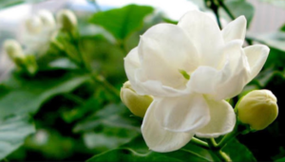
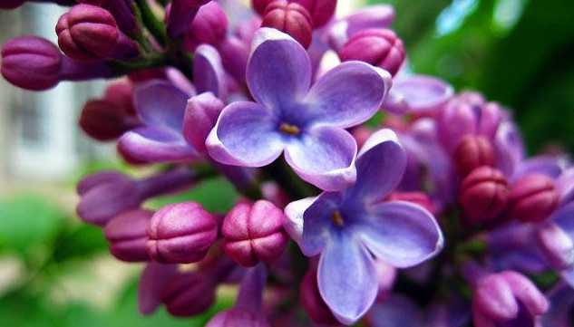
增加好的風水，帶來吉祥，
金桔、水仙花、菊花、丁香花、茉莉花等等，除了可以為我們增
加好的風水，帶來吉祥，還能殺死空氣中的細菌，保持我們清潔
的衛生環境。

Slide 22
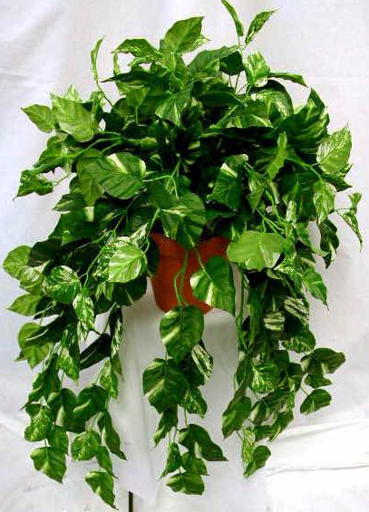

黃金葛

Slide 23
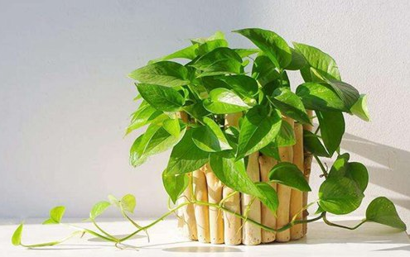
黃金葛對於風水上有甚麼幫助？
這種植物的有著頑強的生命力，我們可以在客廳裡面擺放這種植物，可以讓家庭的佈局更加的美觀，讓家庭更加的和諧美滿。
在家裡面找到擺放黃金葛的合適位置的話，就可以有招進寶作用
同時可以提升家庭整體財運
Notes:
關於黃金葛還有一個傳說，就是它很希望自己有一天能夠開花，所以寓意著人們為了自己的理想而堅持奮鬥的精神，在家中種植黃金葛的話會激發人們無限的潛力。在家裡面找到擺放黃金葛的合適位置的話，就可以有招財進寶的作用，同時可以提升家庭的整體財運。

Slide 24
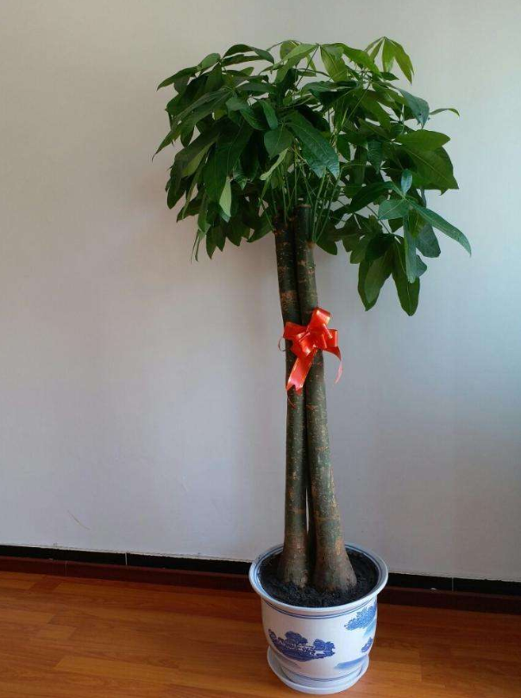
黃金葛綁紅緞帶改變屬性嗎？
作為招財的黃金葛植物，要在枝杈上綁上一根紅絲帶或者紅繩子，
這是因為植物屬於陰性，
系上紅色的絲帶或者繩子可以將植物陰性
轉換為陽性，這樣才能調節室內的陰陽狀態
提到生華財氣的作用

Slide 25
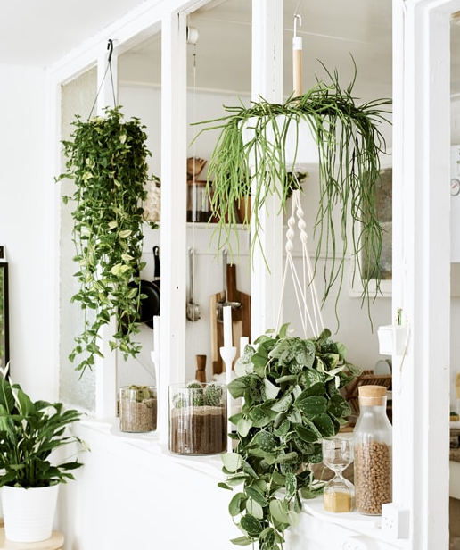
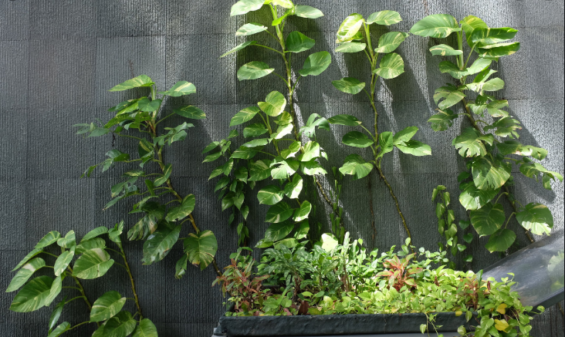
放室外與放室外在上風水學說上
有甚麼差別？
黃金葛可以用來作為臥室中的擺放花類，不但可以增進夫妻感情，
還可以給人帶來一種舒適感和緩解精氣神，利於人體氣脈旺盛。
家養黃金葛寓意為財源滾滾來，在客廳擺放黃金葛時候，最好擺
在客廳的財位上，這樣更利於風水財運。

Slide 27
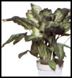
植物防煞方法
植 物 是 風 水 學 上 最 常 用 的 擺 設 ， 既 方 便 又 有 效 ， 可 催
財 、 聚 財 、 擋 煞 、 化 煞 及 催 旺 的 作 用 ， 不 同 需 要 可 選
用 不 同 的 植 物 及 擺 放 於 不 同 位 置 。
1. 大 門 方 位 差: 推 介 植 物 ：鐵 樹 、 富 貴 竹 、 萬 年 青
大 門 方 位 可 謂 掌 握 財 運 的 命 脈 所 謂 「 山 管 人 丁 水 管 財 」 ，
所 以 水 種 植 物 及 插 花 都 有 催 財 作 用 ， 只 要 放 在 大 門 口 附
近 便 能 生 效 。

Slide 28
2.大 門 對 窗:
推 介 植 物 ： 小 椰 樹 、 室 內 榕 、 高 身 鐵 樹

